Slide 1
Уважаемые читатели!
Представляем вашему вниманию виртуальную выставку
«Судьба человека» Михаила Шолохова», посвященную 115 –летию со дня рождения писателя

Slide 2
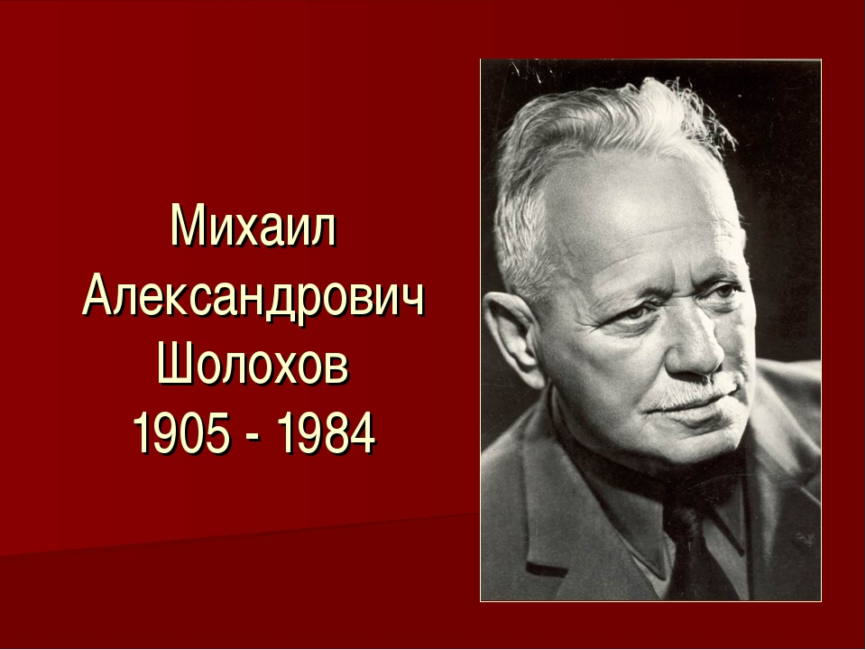

Slide 3
Русский советский писатель, журналист и киносценарист. Военный корреспондент. Полковник. Лауреат Нобелевской премии по литературе, Сталинской премии, Ленинской премии. Действительный член АН СССР. Дважды Герой Социалистического Труда

Slide 4
Шолохов создал не только людей, населивших мир. Он создал жаркое, палящее донское солнце, тихие и розовые от зари казацкие курени, холодок утренней матовой росы, следы на мокрой траве от босых теплых ног, сырые, наполненные водой окопы… …- он создал то окружение для своих героев, свой пейзаж, ту неповторимую обстановку недавней действительности, которая называется жизнью, борьбой за победу светлого в этом мире. Особенность Шолохова (а это свойство подлинного художника) в том, что его книги прочно врезаются в память, они не забываются, в какой бы обстановке ты не находился, о чем бы ты не думал, как бы тяжело или легко тебе ни было.
Бондарев Ю.В.

Slide 5
Ранние годы
Родился Михаил Шолохов 11 (24) мая 1905 года на хуторе Кружилин (ныне Ростовская обл.) в семье служащего торгового предприятия.
Первое образование в биографии Шолохова было получено в Москве в годы Первой Мировой войны. Затем он учился в гимназии в Воронежской губернии в городе Богучар. Приехав в Москву для продолжения образования и не поступив, вынужден был сменить множество рабочих специальностей, чтобы прокормиться. В тоже время в жизни Михаила Шолохова всегда находилось время для самообразования.

Slide 6
Начало литературного пути
Впервые его произведения были напечатаны в 1923 году. Творчество в жизни Шолохова всегда занимало важную роль. После изданий фельетонов в газетах, писатель публикует свои рассказы в журналах. В 1924 году в газете «Молодой ленинец» опубликован первый из цикла донских рассказов Шолохова – «Родинка». Позже все рассказы из этого цикла были объединены в три сборника: «Донские рассказы»(1926), «Лазоревая степь» (1926) и «О Колчаке, крапиве и прочем» (1927).

Slide 7
Расцвет творчества
Широкую известность Шолохову принесло произведение о донских казаках во времена войны – роман «Тихий Дон» (1928-1932).
Эта эпопея со временем стала популярна не только в СССР, а еще в Европе, Азии, была переведена на многие языки.
Еще одним известным романом М. Шолохова является «Поднятая целина» (1932-1959). Этот роман о временах коллективизации в двух томах в 1960 году получил Ленинскую премию.
С 1941 по 1945 год Шолохов работал военным корреспондентом. За это время он написал и опубликовал несколько рассказов, очерков («Наука ненависти» (1942), «На Дону», «Казаки» и другие).
Известными произведениями Шолохова также являются: рассказ «Судьба человека» (1956), неоконченный роман «Они сражались за Родину»(1942—1944, 1949, 1969).
Стоит отметить, что важным событием в биографии Михаила Шолохова в 1965 году было получение Нобелевской премии по литературе за роман-эпопею «Тихий Дон».
Подробнее: https://obrazovaka.ru/alpha/s/sholoxov-mixail-aleksandrovich-sholohov-mihail-aleksandrovich
Расцвет творчества
Широкую известность Шолохову принесло произведение о донских казаках во времена войны – роман «Тихий Дон» (1928-1932)
Еще одним известным романом М. Шолохова является «Поднятая целина» (1932-1959). Этот роман о временах коллективизации в двух томах в 1960 году получил Ленинскую премию.
Известными произведениями Шолохова также являются: рассказ «Судьба человека» (1956), неоконченный роман «Они сражались за Родину»(1942—1944, 1949, 1969).

Slide 8
Последние годы жизни
С 60-х годов Шолохов практически перестал заниматься литературой, любил уделять время охоте и рыбалке. Все свои награды передал на благотворительность (постройку новых школ).
Умер писатель 21 февраля 1984 года от рака и был похоронен во дворе своего дома в станице Вешенской на берегу реки Дон.

Slide 9






Творчество писателя

Slide 10

Грандиозный роман великого мастера, переведенный на многие языки, и удостоившийся Нобелевской премии.
Роман дает широкую картинку казачьего уклада, показывает болезненную ломку старинных устоев в напряженном XX веке. Революция, гражданская война, уменьшение влияния церкви сами по себе интереснейшие исторические явления.
Шолохов М.А. Тихий Дон. Роман в 2-хтт. –М.:Эксмо,2005.-704с.

Slide 11

Роман «Поднятая целина» запечатлел нелегкую жизнь донского села в эпоху коллективизации. В нем, как и в другом своем знаменитом произведении «Тихий Дон», автор создал немало запоминающихся персонажей, которые были похожи не на условных «красных» и «белых», а на живых людей с достоинствами и пороками.
Например, главный герой — пламенный коммунист Семен Давыдов — немного нерешителен и попадает в сомнительные любовные истории. Председатель сельсовета Андрей Разметнов, мудрый и рассудительный, предстает как одержимый голубевод, который истребляет на хуторе всех кошек. А имя деда Щукаря, который то и дело оказывается в нелепых и веселых ситуациях, уже и вовсе считается нарицательным...
Шолохов М.А. Поднятая целина.-М.:Современник,1980.-703с.

Slide 12

В книге собраны одни из лучших коротких произведений автора. Материалом для «Донских рассказов» служит жизнь казаков в годы Первой мировой и Гражданской войн. В «Алешкином сердце» от голода погибают мать и сестры главного героя. Миньке из «Нахаленка» лишь ненадолго удается увидеть отца, который возвращается с одной войны и вскоре уходит на вторую. У старика Гаврилы из «Чужой крови» пропадают в сражениях оба сына. А в «Жеребенке» рассказ ведет животное, которому, как и его хозяину казаку Трофиму, в боях грозит смерть…
Шолохов М.А. Донские рассказы.- М.: Худ. литература,1987.-462с.

Slide 13

В «Судьбе человека» повествуется о двоих людях, чью жизнь ломает война. Шофер Андрей Соколов, ушедший в фронтовой отпуск, узнает о гибели под фашистскими бомбами жены и двух дочерей. В последний день битвы он теряет еще и сына-офицера. А однажды, окончательно разуверившийся в светлом, он встречает мальчика Ваню, который из-за сражений тоже лишается родных...
Шолохов М.А. Судьба человека.- М.: Советская Россия,1987.-127с.

Slide 14

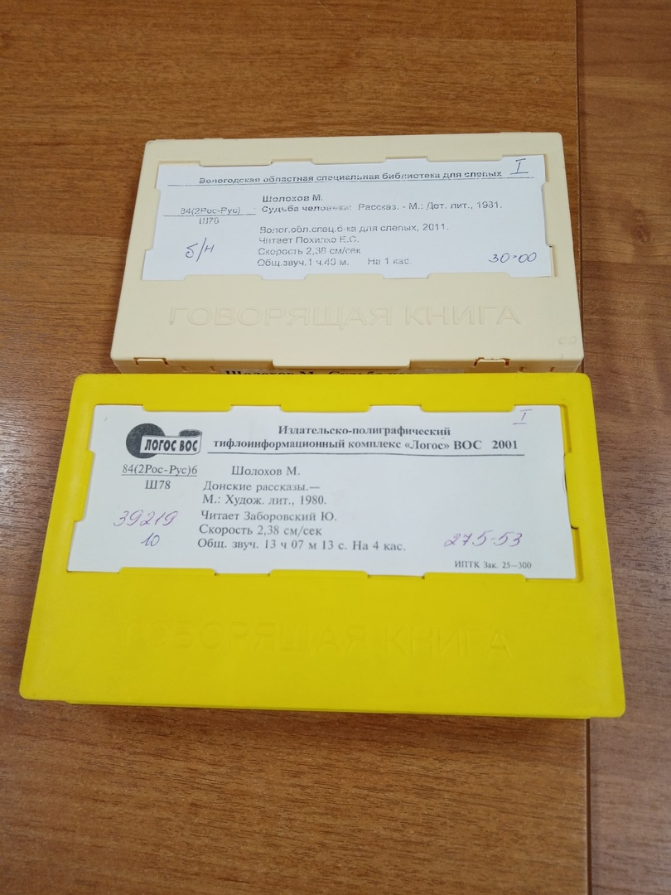
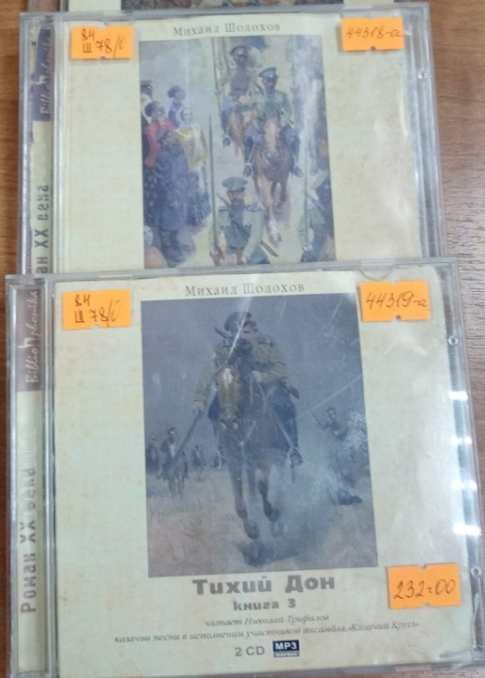
Уважаемые читатели! В фонде библиотеки также имеются книги
М.А. Шолохова в специальных форматах:
Произведения автора, напечатаннын рельефно-точечнгым шрифтом, «говорящие» книги(на аудиодисках, кассетах, флешкартах)

Slide 15

Литература о творчестве писателя
В книге историка и писателя С. Семанова дан историко-литературный и текстологический анализ выдающегося произведения М. А. Шолохова - романа 'Тихий Дон'. Автор выясняет историческую основу эпопеи, отобразившей величайший революционный опыт нашей страны, рассматривает социальные условия жизни казачества и их отражение в романе, приводит алфавитный перечень действующих лиц. В книге использованы архивные материалы и литературные источники, приведены отзывы и суждения о романе самого Шолохова, высказанные во время личных встреч с автором в Вешенской.
Семанов С.Н. В мире «Тихого Дона».-М.: Современник,1987.-253с.

Slide 16

В своей книге автор исследует творческую историю "Тихого Дона».
  Воздействие литературной атмосферы и борьбы двадцатых годов, личные контакты молодого Шолохова с писателями, непосредственное участие его в революционных событиях на Донщине, работа над историческими и фольклорными источниками, связь изображаемого в романе с реальной действительностью, с характерами и судьбами конкретных людей, линии, идущие от "Донских рассказов" к "Тихому Дону" и свидетельствующие о совершенствовании мастерства художника,-- все это кропотливо исследовано в книге.
.

Slide 17
Дорогие наши читатели!
Более подробно с этими и другими книгами по творчеству М.А. Шолохова вы можете познакомиться
после снятия ограничительных мероприятий!

